Slide 1
Events, JQuery, JS Frameworks overview
Information Technology Video Developer Network http://itvdn.com

Slide 2
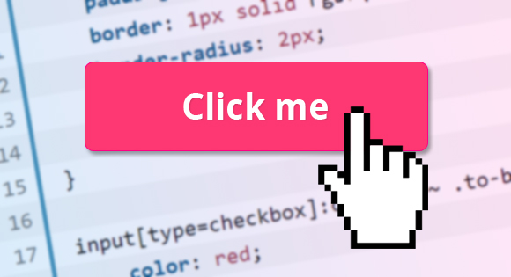
Событие
Событие — это некоторое действие, которое было совершенно в прошлом, пользователем, и на которое разработчик может обработать с необходимой заложенной логикой. Например: клик по кнопке, перетаскивание, двойной клик, и т.д.

Slide 3
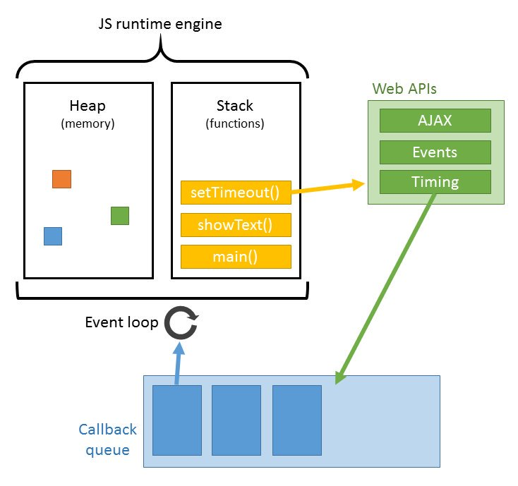
Очередь событий

Slide 4
Разновидности событий
События мыши:
click – происходит, когда кликнули на элемент левой кнопкой мыши
contextmenu – происходит, когда кликнули на элемент правой кнопкой мыши
mouseover – возникает, когда на элемент наводится мышь
mousedown и mouseup – когда кнопку мыши нажали или отжали
mousemove – при движении мыши
События на элементах управления:
submit – посетитель отправил форму <form>
focus – посетитель фокусируется на элементе, например нажимает на <input>
Клавиатурные события:
keydown – когда посетитель нажимает клавишу
keyup – когда посетитель отпускает клавишу
События документа:
DOMContentLoaded – когда HTML загружен и обработан, DOM документа полностью построен и доступен.
События CSS:
transitionend – когда CSS-анимация завершена.

Slide 5
DOM модели
DOM Level 0
DOM Level 2

Slide 6
DOM Level 0
<p onclick=“handler()”></p>
<script>
function handler(){ // Your code }
</script>
<p id=“test”></p>
<script>
var el = document.getElementById(“test”);
el.onclick= function(){ /* Your code*/}
</script>

Slide 7
DOM Level 2
<p id=“test”></p>
<script>
var el = document.getElementById(“test”); var event = “click”;
var handler = function(){ /* Your code*/} var capture = true; el.addEventListener(event, handler, capture);
</script>
event –имя события. Без приставки “on”, например “click”, “load”, именование с приставкой on “onclick”, “onload” не допускается
handler–функция-обработчик
сapture–true-обработчик срабатывает на этапе перехвата, false –обработчик срабатывает на этапе всплывания.

Slide 8
DOM Level 2 for IE ☺
<p id=“test”></p>
<script>
var el = document.getElementById(“test”); var event = “click”;
var handler = function(){ /* Your code*/} el.attachEvent(event, handler);
</script>
event –имя события. Без приставки “on”, например “click”, “load”, именование с приставкой on “onclick”, “onload” не допускается
handler–функция-обработчик
сapture–true.

Slide 9
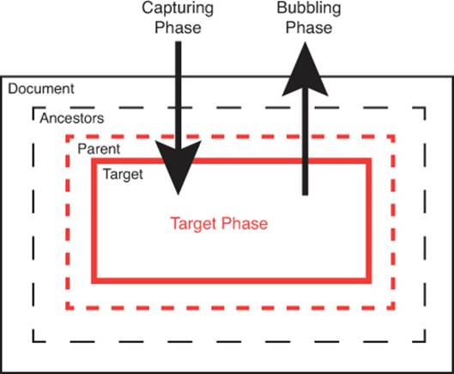
Фазы событий
capturing
bubbling
target

Slide 10
Удаление обработчика события
removeEventListener(event, handler, capture) - удаление обработчика события, подписанного с помощью addEventListener;
detachEvent(event, handler) - удаление обработчика события подписанного с помощью attachEvent. Работает только для IE.

Slide 11
Объект Event
type – тип события, например click
target – элемент, на котором сработал обработчик.
currentTarget – узел в котором в данный момент обрабатывается событие.
eventPhase – 1 – этап перехвата, 2 - этап обработки в целевом элементе, 3 - этап всплытия
timestamp – дата и время, когда произошло событие.
Bubbles – всплывает ли данное событие.
Cancelable – связанно ли событие с действием по умолчанию.
clientX / clientY – координаты курсора в момент клика (относительно окна)
stopPropogation() – прекращение распространения события вверх по дереву.
preventDefault() – отмена стандартного поведения браузера ( действия по умолчанию).

Slide 12
Объект MouseEvent
button – число, указывающее какая кнопка мыши изменила свое состояние при событии.
altKey, ctrlKey, shiftKey – указывает на состояние соответствующей клавиши.
clientX, clientY – координаты относительно окна браузера.
screenX, screenY – координаты относительно экрана.

Slide 13








JS Libraries and Frameworks

Slide 14
JQuery
jQuery is a fast, small, and feature-rich JavaScript library. It makes things like HTML document traversal and manipulation, event handling, animation, and Ajax much simpler with an easy-to-use API that works across a multitude of browsers.

Slide 15
События в JQuery
<button id=“button”>Click me</button>
<script>
$("#button").on("click“, function () { … } ); $("#button").click(function () { … } );
</script>
В JQuery аналогом addEventListener() есть функция on(). Она более универсальна и кроссбраузерна. off() –аналог removeEventListener.
Также есть возможность прямого добавления события к элементу с помощью методов событий:

Slide 16
События в JQuery
.on() | Функция добавляет обработчик на указанное событие к элементу или набору элементов
.off() | Функция удаляет обработчик события с выбранного элемента
.one() | Функция добавляет обработчик на указанное событие к элементу или набору элементов,но вызывается только ОДИН раз.
.triger() | Функция позволяет запустить событие другого элемента управления на странице.

Slide 17
Q&A

